Slide 1

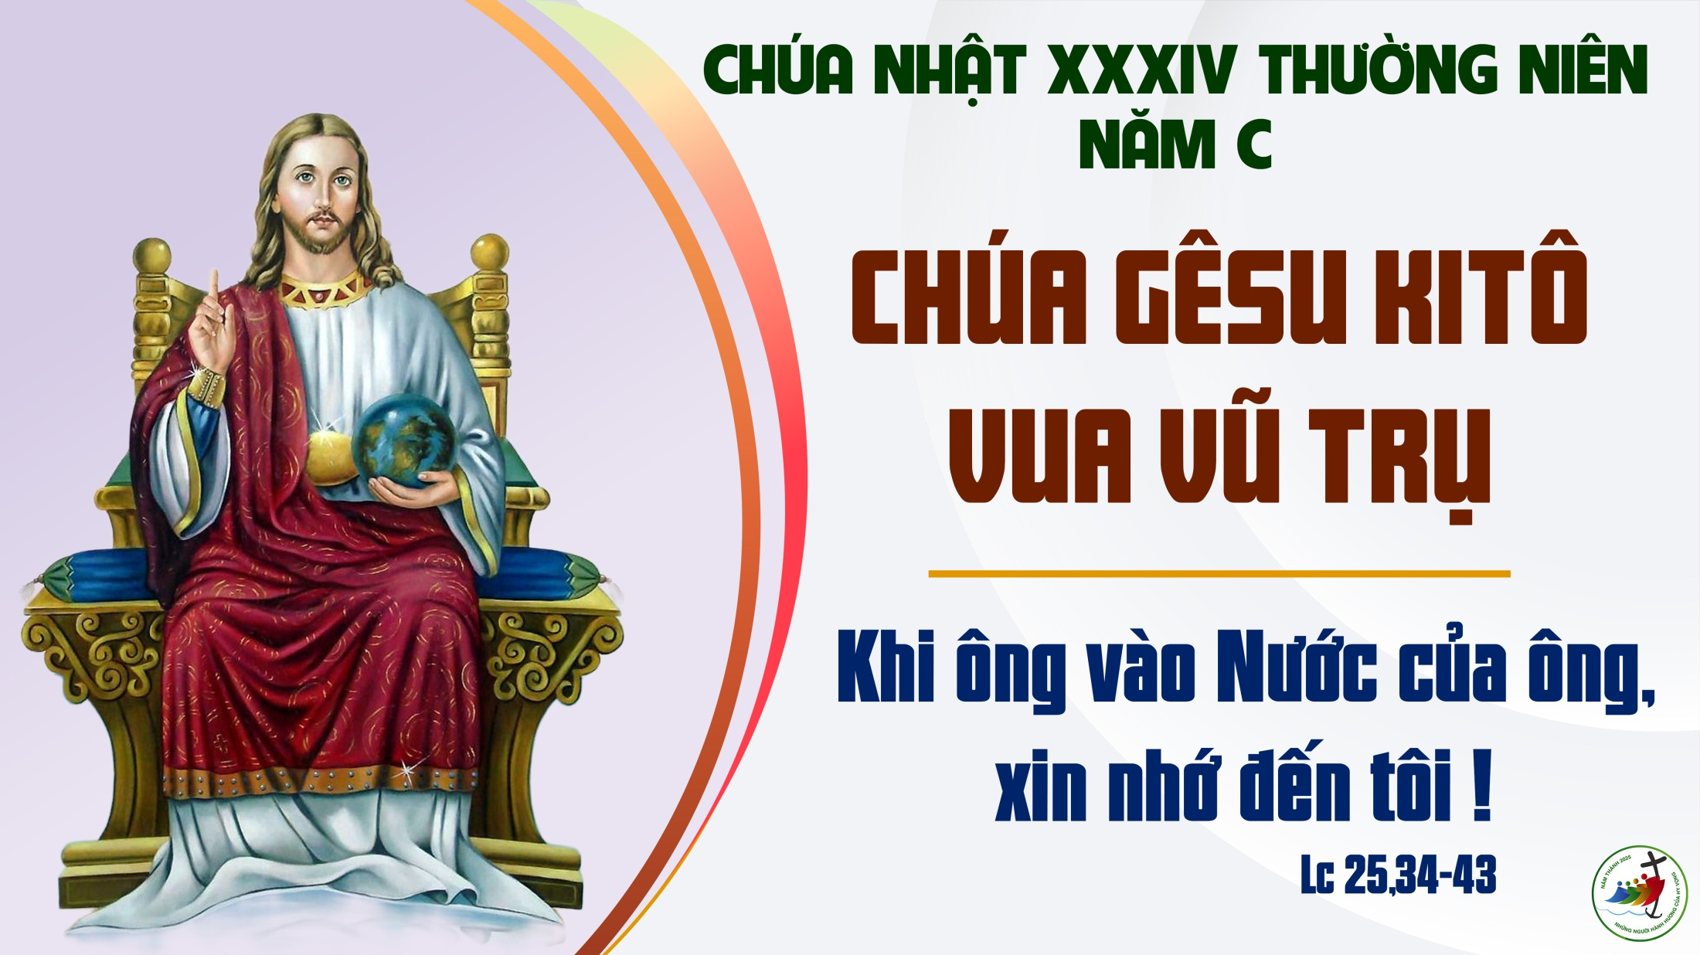

Slide 2
TẬP HÁT CỘNG ĐOÀN

Slide 3
Đk: Ta vui mừng trẩy lên đền thánh Chúa.

Slide 4
Chúc tụng Đấng ngự đến nhân danh Chúa, chúc tụng triều đại đang đến, triều đại vua Đa-vít tổ phụ chúng tôi.
Alleluia - Alleluia:
Alleluia …

Slide 6
Ca Nhập Lễ
Hoan Hô Vua Giêsu
Phạm Liên Hùng

Slide 7
Tk1: Nào ta đến để suy tôn Chúa là Vua, Chúa thực là Vua, chính Người là Vua. Nào ta đến để tung hô Chúa là Vua, Chúa thực là Vua, Chúa là Vua các Vua.

Slide 8
Đk: Hoan hô Vua Giêsu, chào mừng Đấng Cứu Thế! Hoan hô Vua Giêsu, chào mừng Chúa Kitô! Hoan hô Vua muôn Vua, chào mừng Chúa các Chúa! Bao nhiêu câu tung hô, chào mừng Chúa Kitô!

Slide 9
Tk2: Nguyện xin Chúa làm Vua trong suốt đời con, giữ gìn lòng con sáng tựa lòng son. Nguyện xin Chúa chỉ huy tâm trí của con, Chúa đừng bỏ con, xin đừng xa cách con.

Slide 10
Đk: Hoan hô Vua Giêsu, chào mừng Đấng Cứu Thế! Hoan hô Vua Giêsu, chào mừng Chúa Kitô! Hoan hô Vua muôn Vua, chào mừng Chúa các Chúa! Bao nhiêu câu tung hô, chào mừng Chúa Kitô!

Slide 11
Tk3: Nào ta đến để dâng lên khúc đàn ca, kết ngàn cành hoa dâng mừng Vua ta. Nào ta đến để dâng lên Chúa hồn ta, ước vọng đời ta, vui buồn năm tháng qua.

Slide 12
Đk: Hoan hô Vua Giêsu, chào mừng Đấng Cứu Thế! Hoan hô Vua Giêsu, chào mừng Chúa Kitô! Hoan hô Vua muôn Vua, chào mừng Chúa các Chúa! Bao nhiêu câu tung hô, chào mừng Chúa Kitô!

Slide 14
KINH VINH DANH
Ca Lên Đi 2

Slide 15
KINH VINH DANH

Slide 16
Chủ tế: Vinh danh Thiên Chúa trên các tầng trời. Và bình an dưới thế, bình an dưới thế cho người thiện tâm.

Slide 17
Chúng con ca ngợi Chúa. Chúng con chúc tụng Chúa. Chúng con thờ lạy Chúa. Chúng con tôn vinh Chúa. Chúng con cảm tạ Chúa vì vinh quang cao cả Chúa.

Slide 18
Lạy Chúa là Thiên Chúa, là Vua trên trời, là Chúa Cha toàn năng. Lạy Con Một Thiên Chúa, Chúa Giê-su Ki-tô.

Slide 19
Lạy Chúa là Thiên Chúa, là Chiên Thiên Chúa, là Con Đức Chúa Cha. Chúa xoá tội trần gian, xin thương, xin thương, xin thương xót chúng con.

Slide 20
Chúa xoá tội trần gian, Xin nhận lời chúng con cầu khẩn. Chúa ngự bên hữu Đức Chúa Cha, xin thương, xin thương, xin thương xót chúng con.

Slide 21
Vì lạy Chúa Giê-su Ki-tô, chỉ có Chúa là Đấng Thánh, chỉ có Chúa là Chúa, chỉ có Chúa là Đấng Tối Cao, cùng Đức Chúa Thánh Thần trong vinh quang Đức Chúa Cha. A-men. A-men.

Slide 22
KINH VINH DANH

Slide 23
Chủ tế: Vinh danh Thiên Chúa trên các tầng trời.
A+B: Và bình an dưới thế cho người thiện tâm.

Slide 24
A: Chúng con ca ngợi Chúa.
B: Chúng con chúc tụng Chúa.
A: Chúng con thờ lạy Chúa.
B: Chúng con tôn vinh Chúa.

Slide 25
A: Chúng con cảm tạ Chúa vì vinh quang cao cả Chúa.
B: Lạy Chúa là Thiên Chúa, là Vua trên trời, là Chúa Cha toàn năng.

Slide 26
A: Lạy con một Thiên Chúa, Chúa Giêsu Kitô.
B: Lạy Chúa là Thiên Chúa, là Chiên Thiên Chúa là Con Đức Chúa Cha.

Slide 27
A: Chúa xóa tội trần gian, xin thương xót chúng con.
B: Chúa xóa tội trần gian, xin nhậm lời chúng con cầu khẩn.

Slide 28
A: Chúa ngự bên hữu Đức Chúa Cha, xin thương xót chúng con.
B: Vì lạy Chúa Giêsu Kitô, chỉ có Chúa là Đấng Thánh.

Slide 29
Chỉ có Chúa là Chúa, chỉ có Chúa là đấng tối cao.
A+B: Cùng Đức Chúa Thánh Thần trong vinh quang Đức Chúa Cha.
Amen.

Slide 31
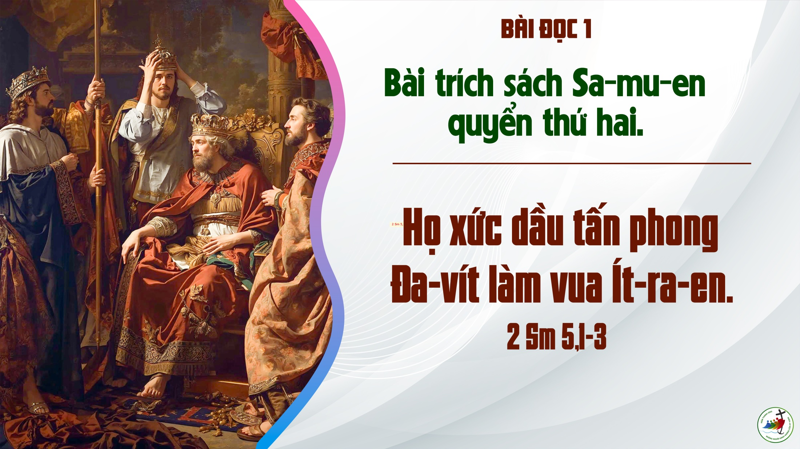

Slide 32
Thánh Vịnh 121
Lễ Chúa Ki-tô Vua Vũ Trụ
Năm C
03 Câu

Slide 33
Đk: Ta vui mừng trẩy lên đền thánh Chúa.

Slide 34
Tk1: Vui thay khi thiên hạ bảo tôi: Chúng ta lên đền thờ Chúa. Giờ đây Giê-ru-sa-lem hỡi, cửa nội thành, ta đã dừng chân.

Slide 35
Đk: Ta vui mừng trẩy lên đền thánh Chúa.

Slide 36
Tk2: Giê-ru-sa-lem được dựng xây khác chi đô thành kiên cố. Và bao nhiêu chi con dân Chúa trẩy hội đền tuôn đổ về đây.

Slide 37
Đk: Ta vui mừng trẩy lên đền thánh Chúa.

Slide 38
Tk3: Con dân theo như luật truyền xưa, tiến lên xưng tụng Thiên Chúa. Tại đây xây vương cung Đa-vít, cũng cho đặt ngai xét xử dân.

Slide 39
Đk: Ta vui mừng trẩy lên đền thánh Chúa.

Slide 40
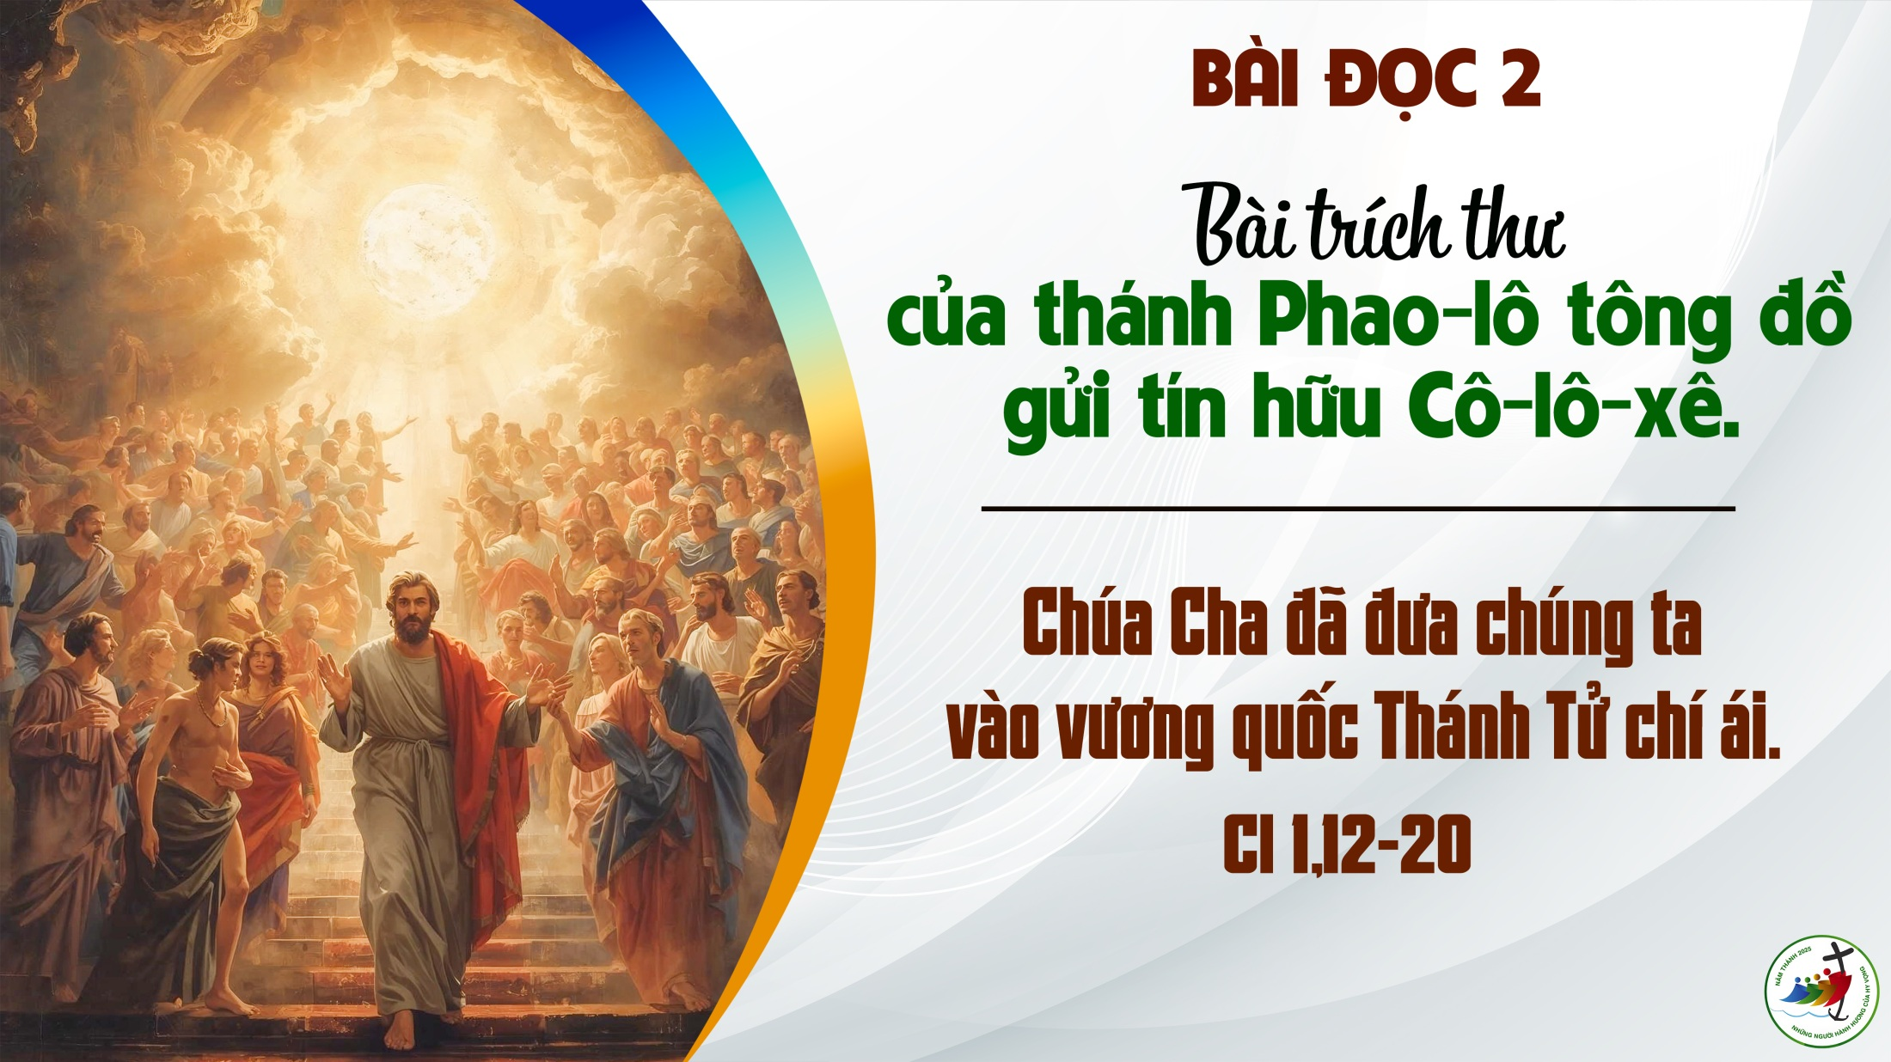

Slide 41
Chúc tụng Đấng ngự đến nhân danh Chúa, chúc tụng triều đại đang đến, triều đại vua Đa-vít tổ phụ chúng tôi.
Alleluia - Alleluia:
Alleluia …

Slide 42
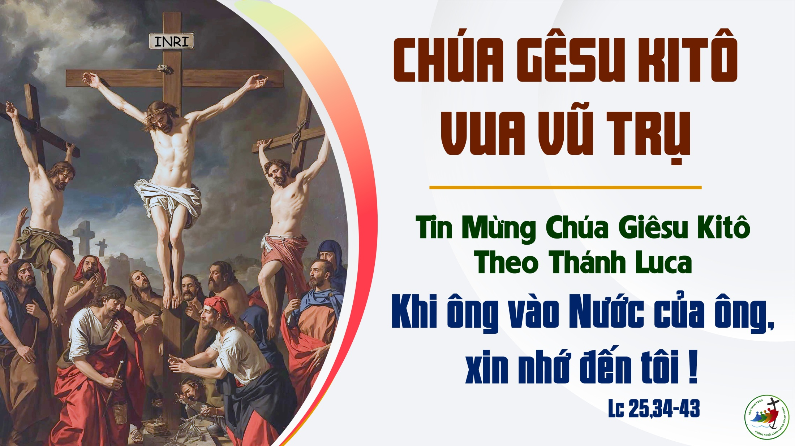

Slide 43
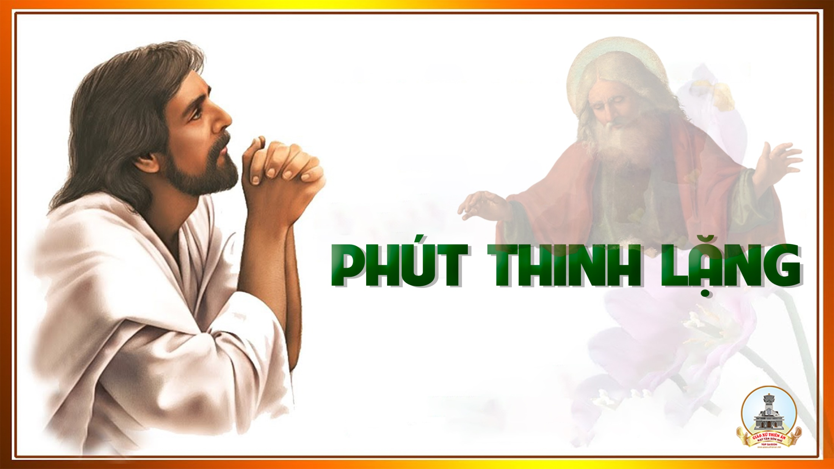

Slide 44
KINH TIN KÍNH

Slide 45
Tôi tin kính một Thiên Chúa là Cha toàn năng, Đấng tạo thành trời đất, muôn vật hữu hình và vô hình.

Slide 46
Tôi tin kính một Chúa Giêsu Kitô, Con Một Thiên Chúa, Sinh bởi Đức Chúa Cha từ trước muôn đời.

Slide 47
Người là Thiên Chúa bởi Thiên Chúa, Ánh Sáng bởi Ánh Sáng, Thiên Chúa thật bởi Thiên Chúa thật,

Slide 48
được sinh ra mà không phải được tạo thành, đồng bản thể với Đức Chúa Cha: nhờ Người mà muôn vật được tạo thành.

Slide 49
Vì loài người chúng ta và để cứu độ chúng ta, Người đã từ trời xuống thế.

Slide 50
Bởi phép Đức Chúa Thánh Thần, Người đã nhập thể trong lòng Trinh Nữ Maria, và đã làm người.

Slide 51
Người chịu đóng đinh vào thập giá vì chúng ta, thời quan Phongxiô Philatô; Người chịu khổ hình và mai táng, ngày thứ ba Người sống lại như lời Thánh Kinh.

Slide 52
Người lên trời, ngự bên hữu Đức Chúa Cha, và Người sẽ lại đến trong vinh quang để phán xét kẻ sống và kẻ chết, Nước Người sẽ không bao giờ cùng.

Slide 53
Tôi tin kính Đức Chúa Thánh Thần là Thiên Chúa và là Đấng ban sự sống, Người bởi Đức Chúa Cha và Đức Chúa Con mà ra,

Slide 54
Người được phụng thờ và tôn vinh cùng với Đức Chúa Cha và Đức Chúa Con: Người đã dùng các tiên tri mà phán dạy.

Slide 55
Tôi tin Hội Thánh duy nhất thánh thiện công giáo và tông truyền.

Slide 56
Tôi tuyên xưng có một Phép Rửa để tha tội. Tôi trông đợi kẻ chết sống lại và sự sống đời sau. Amen.

Slide 57


Slide 58

Ca Dâng Lễ
Lạy Chúa
Xin Cho Lời Con
Vinh Hạnh

Slide 59
Đk: Lạy Chúa xin cho lời con nguyện cầu (Lời thiết tha nguyện cầu) Tựa hương thơm bay lên tôn nhan Chúa (Hương trầm thơm tho bay) Lạy Chúa đây tay con dâng lên cao (Dâng tiến những lễ vật) Tựa lễ vật dâng chiều hôm.

Slide 60
Tk1: Lạy Chúa xin giữ miệng con đây, Nguyện xin canh phòng lưỡi con đây. Xin Chúa đừng để lòng trí con vấn vương mùi đời.

Slide 61
Đk: Lạy Chúa xin cho lời con nguyện cầu (Lời thiết tha nguyện cầu) Tựa hương thơm bay lên tôn nhan Chúa (Hương trầm thơm tho bay) Lạy Chúa đây tay con dâng lên cao (Dâng tiến những lễ vật) Tựa lễ vật dâng chiều hôm.

Slide 62
Tk2: Lạy Chúa xin hãy đốt lửa yêu Chúa trong tâm hồn chúng con. Nguyện Chúa cho lòng chúng con bầng bầng cháy lên ngọn lửa yêu, lửa yêu thương vĩnh viễn.

Slide 63
Đk: Lạy Chúa xin cho lời con nguyện cầu (Lời thiết tha nguyện cầu) Tựa hương thơm bay lên tôn nhan Chúa (Hương trầm thơm tho bay) Lạy Chúa đây tay con dâng lên cao (Dâng tiến những lễ vật) Tựa lễ vật dâng chiều hôm.

Slide 66
Ca Nguyện Hiệp Lễ
Giêsu Vua Muôn Vua
Huyền Linh

Slide 67
Đk: Ôi Giêsu! Chúa Giêsu là Vua, Chúa muôn thuở là Vua. Ôi Giêsu! Khi nghe tên thánh Chúa Giêsu các tầng trời bừng sáng, các tà thần chạy trốn, khắp trái đất khiếp run. Ôi Giêsu! . . .

Slide 68
… Nơi thiên cung tiếng hát vang hô, nơi dương gian gối uốn lạy thờ: thờ lạy Chúa Giêsu, Người là Chúa các chúa. Ôi Giêsu! Chúa Giêsu là Vua, Chúa muôn thuở là Vua muôn vua.

Slide 69
Tk: Nhìn về phía thánh cung nến đèn lênh láng sáng, hương trầm nghi ngút bay, đàn ca vang réo rắt. Chúa Giêsu ngự đây, trái tim tôi bừng say…

Slide 70
… tôi thờ lạy Chúa muôn loài, tôi thờ lạy Chúa các chúa. Chúa Giêsu là Vua, Chúa muôn thuở là Vua, nhưng lòng Chúa không bến bờ, tự hiến thân trên bàn thờ.

Slide 72
Ca Kết Lễ
Xin Ngợi Khen Cha
Thành Tâm

Slide 73
Đk: Chúng con xin ngợi khen Cha, chúng con xin tạ ơn Người. Bây giờ và mãi mãi Alleluia.

Slide 74
Tk1: Vì những hồng ân Chúa thương ban tràn lan. Vì những kỳ công Chúa ra tay oai hùng.

Slide 75
Đk: Chúng con xin ngợi khen Cha, chúng con xin tạ ơn Người. Bây giờ và mãi mãi Alleluia.

Slide 76
Tk2: Vì những tội ta Chúa khấng thương tha thứ. Vì mãi về sau Chúa vẫn yêu thương hoài.

Slide 77
Đk: Chúng con xin ngợi khen Cha, chúng con xin tạ ơn Người. Bây giờ và mãi mãi Alleluia.

Slide 78
Tk3: Vì những lầm than Chúa cất xa đời ta. Vì những niềm vui Chúa thương ban đêm ngày.

Slide 79
Đk: Chúng con xin ngợi khen Cha, chúng con xin tạ ơn Người. Bây giờ và mãi mãi Alleluia.

Slide 80
Tk4: Vì những ngày xuân có muôn hoa tươi thắm. Vì những chiều thu lá cây rơi âm thầm.

Slide 81
Đk: Chúng con xin ngợi khen Cha, chúng con xin tạ ơn Người. Bây giờ và mãi mãi Alleluia.

